Slide 1

hafen albstadt-sigmaringen
Geschäftsvorschlag
Praktikum Web-Anwendungen 2 | Fabian Groß, Sebastian Ray, Karsten Blank | SS2022

Slide 2
Projektvorstellung / Motivation
Web-Portal zur Belegung von Schiffliegeplätzen für den Yachthafen Albstadt-Sigmaringen
Kunden können im Internet einen freien Liegeplatz im Hafen auswählen und zur Belegung buchen
Der Prozess soll automatisiert werden und aufwendiges, persönliches Nachfragen per Funk/über Telefon vermeiden
Die Hafen-Betreiber haben weniger Bürokratie-/Abstimmungs-Aufwand
Als Bootsführer kann ich über das Internet oder mein Mobilgerät sehen ob im Yachthafen noch Liegeplätze frei sind, freie Liegeplätze auswählen und nach Angabe des An- und Abreisedatums und Infos zu meinem Schiff / Boot eine Reservierung / Buchung anfragen. OPTIONAL: Die Buchungsanfrage wird per Email bestätigt.

Slide 3
Zieldefinition
Qualitätskriterium
Erstellung ansprechendes Frontend/Client-Anwendung
Verwendung von HTML/CSS/JS/Bootstrap
4 Sub-Pages: Home | Hafen | Betreiber | FAQ | Buchen
Bereitstellung Backend/Datenbank für Buchungs-Funktion
Verwendung von SQLite & NodeJS
Einhaltung des Zeitplans
Website funktioniert ohne Fehler/Bugs
Intuitive Navigation/Bedienung
Website passt sich automatisch unterschiedlichen Devices (Desktop,Mobile,..) an
Entsprechende Tabellen sind auf dem SQLite-Server angelegt
Buchung funktioniert, insb. kommt es nicht zu Buchungs-Kollisionen
Meilensteine (siehe GANTT-Chart) werden erreicht

Slide 4
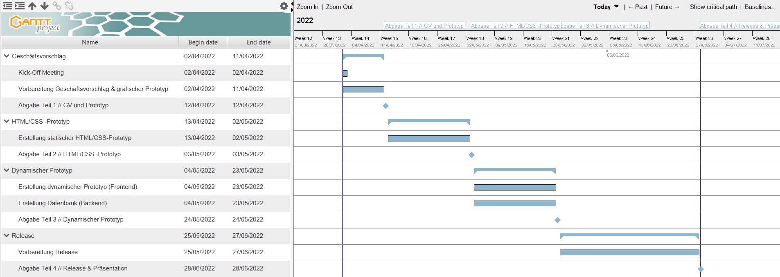
Organisationsplanung mit zeitlichem Horizont (GANTT-Diagramm)

Slide 5
Projektumfang & Realisierbarkeit
Projekt-Umfang:
12 Wochen von Kick-Off bis Release, davon:
1 Wochen für Geschäftsvorschlag
3 Wochen für HTML/CSS-Prototyp
3 Wochen für dynamischen Prototyp inkl. Datenbank/Backend
5 Wochen für Vorbereitung des finalen Release
Ressourcen:
3 Entwickler / Studenten
Risiken:
Technische Probleme
Zu geringe Expertise der Entwickler – insbesondere in der Backend-Programmierung
Timeline kann nicht gehalten werden
In Summe erscheint das Projekt trotz der bestehenden Risiken als realisierbar

Slide 6
Mock-Ups | Startseite / Home
Navigation
hafen albstadt-sigmaringen home hafen betreiber faq buchen
Karussell mit Fotos im Hintergrund
Herzlich Willkommen im Hafen Albstadt-Sigmaringen. Hier können Sie bequem einen Liegeplatz buchen.

Slide 7
Mock-Ups | Hafen-Betreiber-FAQ
Navigation
hafen albstadt-sigmaringen home hafen betreiber faq buchen
Headline 1
Headline 2
Allgemeine Infos zum Hafen, zu den Betreibern und zu FAQs
Der dynamische Part ist dann die „Buchen“-Seite (siehe folgende Mockups)
Foto

Slide 8
Mock-Ups | Buchen
Navigation
hafen albstadt-sigmaringen home hafen betreiber faq buchen
Headline 1
Headline 2
Buchungsformular,
Details siehe folgende Seite
Foto

Slide 9
Mock-Ups | Buchungsformular
Dropdown-Optionen: bis 5m, 5-10m, 10-15m, 15-20m, je Bootslängen-Kategorie gibt es eine bestimmte Anzahl an Plätzen, falls im gewählten Zeitraum für die gewünschte Bootslängen-Kategorie keine Plätze mehr frei sind, ist keine Buchung möglich und der User wird entsprechend informiert. Optional wird die Buchungszeit noch schöner grafisch aufbereitet (z.B. wird mit rot/grün schon die Verfügbarkeit für die jeweilige Bootslänge angezeigt)
Beginn
DD.MM.JJJJ
Bootslänge
Dropdown
Ende
DD.MM.JJJJ
Nachname
Mustermann
Vorname
Max
Email
max.mustermann@mustermail.de
Telefonnr.
0123456789
Buchungs-Button, sobald geklickt wird erfolgt die Buchung im Backend und der User landet auf einer Bestätigungsseite (siehe nächstes Mockup) oder er erhält die Info, dass im gewünschten Zeitraum schon alle Plätze in seiner Kategorie belegt sind, optional erhält der User noch eine Bestätigungsmail
Buchen

Slide 10
Mock-Ups | Buchungsbestätigung
Deine Buchung ist hiermit bestätigt!
Dein Buchungs-Code: XXXXXX
Für jede Buchung wird ein eindeutiger Buchungscode erstellt und im Backend hinterlegt, optional QR-Code
Zurück zur Startseite
Button verlinkt auf Startseite des Hafens

